Slide 1
Einen Bewerbungsbrief schreiben

Slide 2
In 10 Schritten zum Bewerbungsbrief
Absender: Vorname, Name und Adresse, Telefonnummer, evtl. Natelnummer und E-Mail.
Adressat: Adresse der Firma, wenn möglich mit Namen an die zuständige Person gerichtet.
Absendeort und Datum
Brieftitel, z.B. Bewerbung um eine Lehrstelle als „Beruf XY“.
Anrede: Sehr geehrter Herr ... oder Sehr geehrte Frau ...
Falls du den Namen der zuständigen Person nicht kennst, schreibst du Sehr geehrte Damen und Herren
Text:
  Warum bewerbe ich mich für diese Firma?
  Warum will ich genau diesen Beruf erlernen? Meine Erfahrungen in Schnupperlehren, meine passenden schulischen und persönlichen Fähigkeiten, meine Motivation.
  Warum soll mich der Lehrbetrieb nehmen? Mein Charakter, meine Fähigkeiten, meine schulischen und privaten Interessen...
Schlusssatz
Grussformel
Unterschrift von Hand
Beilagen

Slide 3
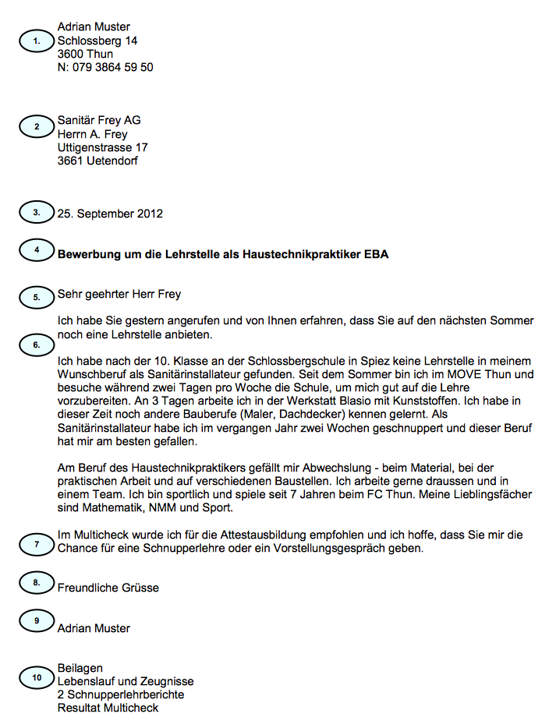
Lösung

Slide 4
Einige Berufe
https://www.login.org/de/berufe/automatikmonteurin/
https://www.login.org/de/berufe/polymechanikerin/
http://berufsberatung.ch

